Slide 1
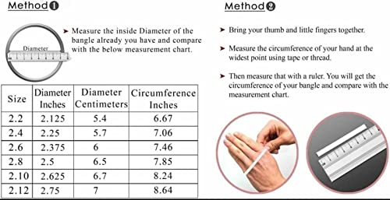
आपकी साइज चार्ट से चेक करें
और प्रोडक्ट ऑर्डर करें
Check your Size from Chart & Then place Order

Slide 2
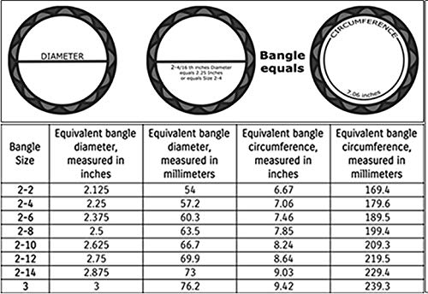
आपकी साइज चार्ट से चेक करें और प्रोडक्ट ऑर्डर करें
Check your Size from Chart & Then place Order

